Slide 1
IBS ‘De Wereld en Ik’
Planning voor vandaag:
1ste uur: Herhaling Ondernemingsverslag en doorwerken aan het ondernemingsverslag
2de uur: Feedback Friends LA3 + doorwerken ondernemingsverslag
3de uur: Doorwerken aan het ondernemingsverslag
IBS Thema
De nieuwe economie
Marktverkenning
Financieel management
De verborgen impact
Ondernemen
IBS Toetsing
Kennistoets
Ondernemingsplan
Vlog
Week 1 | Week 2 | Week 3 | Week 4 | Week 5 | Week 6 | Week 7 | Week 8 | Week 9 | Week 10

Slide 2
Hoofdstuk 1 Product/dienst omschrijving
Wat moet je bij dit hoofdstuk beschrijven?
Idee van de onderneming → Wat is jullie algemeen idee voor een product en/of dienst zo concreet mogelijk beschreven.
Een beschrijving van het product/dienst gemaakt waarin de onderneming gaat starten → Naam, logo, afbeeldingen van het product/dienst etc. (Werk met afbeeldingen en geef hierbij een uitleg. (Laat zien wat er in de Mystery box zit of in de adventkalender)
Missie (beknopte omschrijving van de doelstelling van een bedrijf). → de missie moet dus pakkend zijn en maximaal 1 zin.
Visie (het gewenste lange termijnperspectief van een organisatie) → de visie is kort geformuleerd, simpel en begrijpbaar, gericht op jouw branche/bedrijf.
Bij de Missie en de Visie is het dan nog de bedoeling dat je een beschrijvende tekst erbij zet, een uitleg.
En natuurlijk, wie zijn jullie als ondernemers (oftewel de ...!)

Slide 3
Hoofdstuk 2 Doelgroep analyse
Bij een doelgroep analyse breng je je doelgroep in kaart, in feite breng je dus in kaart aan …
Wat moet je bij dit hoofdstuk beschrijven?
Beschrijving gemaakt van de doelgroep → Aan de hand van een persona (Wat zou er kunnen staan in een persona: Wat zijn hun behoeften, welke problemen kennen ze, wat zijn de demografische kenmerken (leeftijd, geslacht, afkomst en regio))
Beschrijving gemaakt aan de hand van drie kenmerken:
Demografisch: Kenmerken die aan een persoon gebonden zijn zoals: leeftijd, geslacht, burgerlijke staat, gezinsgrootte, religie en land van herkomst.
Psychografisch: kenmerken op basis van: leefstijl, interesses, opinies, maatschappelijke status
Geografisch: kenmerken op basis van: stad, land en wijk
Dit alles doe je door gebruik te maken van bronnen en die APA te verwerken, denk hierbij aan:
https://allecijfers.nl/
https://www.cbs.nl/

Slide 4
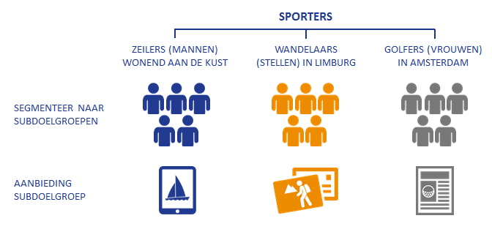
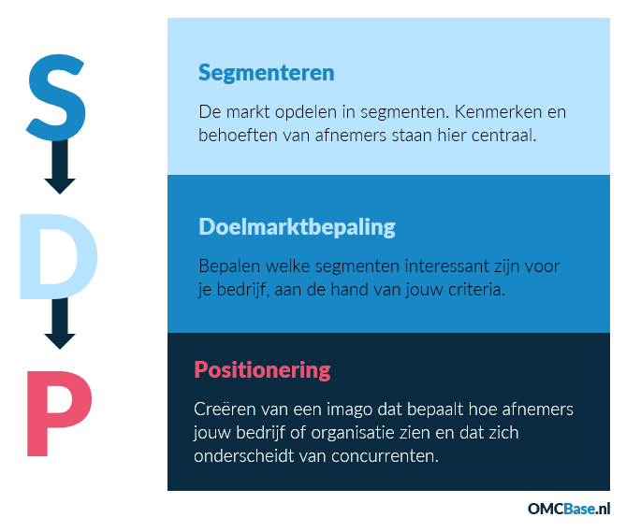
Hoofdstuk 2 Doelgroep analyse
De doelgroep analyse is toegepast om de eigen onderneming → dit ga je doen door gebruik te maken van het SDP-model. Zie afbeeldingen hieronder.
1 doelgroep kies je

Slide 5
Hoofdstuk 3 Marktanalyse
Wat moet je bij dit hoofdstuk beschrijven?
Er is een beschrijving gemaakt van de markt → De markt waarin jullie onderneming in opereert is beschreven aan de hand van afbeeldingen en bronnen.
Marktontwikkeling → breng de ontwikkelingen (trends) binnen de branche waarin je onderneming zich bevindt in kaart. De marktontwikkeling geeft je inzicht in de haalbaarheid van je idee.
→ Voorbeelden: In de bakkersbranche is de webshop nu een trend om klanten te verleiden om naar de winkel toe te komen of in de kledingbranche de groei van Marketplaces als Zalando, Amazon of Bol.com. (zoek door middel van de termen trends & ontwikkelingen in de branche waarin je onderneming werkzaam is).
Concurrenten analyse → Zoek allereerst uit wie je concurrenten zijn, maak hierbij verschil tussen directe en indirecte concurrenten:
Directe concurrenten bieden een product of dienst aan dat overeenkomt met jouw product of dienst (uitleg op de volgende dia)
Indirecte concurrenten verkopen een product of dienst dat lijkt op jouw product of dienst of is hier een alternatief op (geef hier een korte beschrijving van waarom het als alternatief kan dienen)

Slide 6
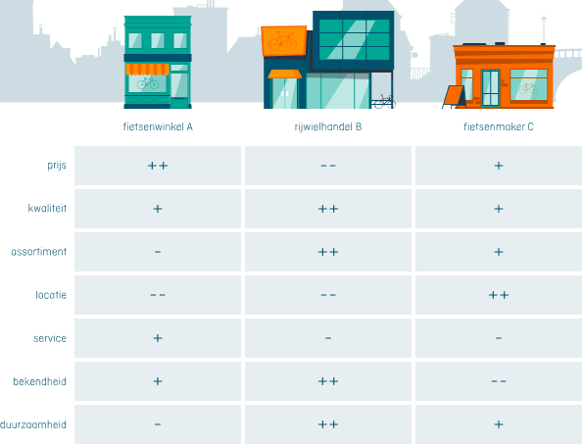
Hoofdstuk 3 Marktanalyse
Vervolg concurrentie analyse
Wat ga je beschrijven bij de directe concurrenten:
Waar bevinden de concurrenten zich, in de buurt of ver weg?
Welke producten of diensten verkopen mijn concurrenten?
Op welke doelgroep richten mijn concurrenten zich?
Welke prijzen hanteren mijn concurrenten, geven ze korting?
Zijn de producten of diensten duurzaam geproduceerd? Wil mijn concurrent zich duurzaam opstellen?
Wat is hun naamsbekendheid? En hoe maakt mijn concurrentie reclame?
Doet mijn concurrent aan Greenwashing?
Welke service levert mijn concurrentie naast het product?
Maak vervolgens dan een concurrentiematrix (zie afbeelding hiernaast, met als voorbeeld een fietsenwinkel)
→ Aan de hand van de antwoorden op de vragen hierboven kun je een concurrentiematrix maken. Zo krijg je een snel overzicht wat de sterkte en zwakke punten zijn van je eigen bedrijf.

Slide 7
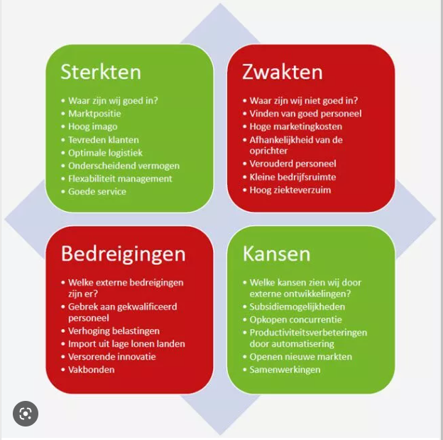
Hoofdstuk 3 Marktanalyse
Tot slot kopje Marktanalyse:
Swot-analyse → is een onderdeel van je marktonderzoek en geeft richting aan je marketingstrategie voor de komende periode. Het is een samenvatting van de interne en de externe analyse van je bedrijf.
Interne analyse → Begin met het benoemen van de sterktes (Strengths) en zwaktes (weaknesses) van je onderneming. Ga voor de sterktes na wat je beter doet dan je concurrent. Voor de zwaktes na waar je concurrent beter op scoort.
Externe analyse → Vervolgens ga je na welke omgevingsfactoren kansen (opportunities) of bedreigingen (threats) zijn voor je bedrijf. Dit zijn externe factoren, zoals trends, ontwikkelingen in de branche, bij je klanten en je concurrentie.
→ Heb je dit allemaal gedaan, verwerk dan de gegevens in een SWOT-tabel (zie tabel hiernaast)

Slide 8
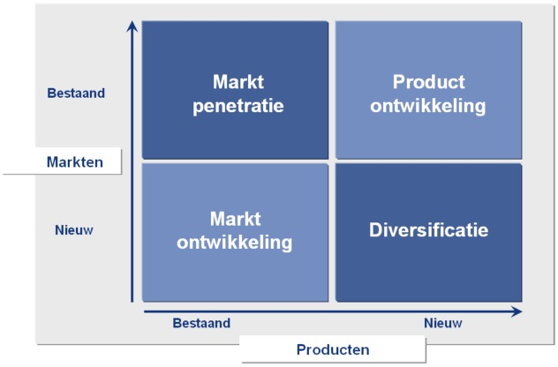
Hoofdstuk 3 Marktanalyse
Wat is een Ansoff-Matrix?
Dit is een model waardoor een bedrijf een groeistrategie kan bepalen. Het beantwoordt de vraag waar een bedrijf zich op moet richten.
Het is aan jullie als groep om te bepalen welke strategie jullie gaan kiezen. Hoe jullie dat gaan doen is door als groep de onderzoeken wat de vier verschillende strategieën inhouden. Uiteindelijk kiezen jullie als groep een strategie, waarbij jullie een onderbouwing geven voor de gekozen strategie. Leg hierbij uit of je een bestaande of nieuwe markt aanboort en of je een bestaand of nieuw product gebruikt.
Marktpenetratie
Productontwikkeling
Marktontwikkeling
Diversificatie

Slide 9
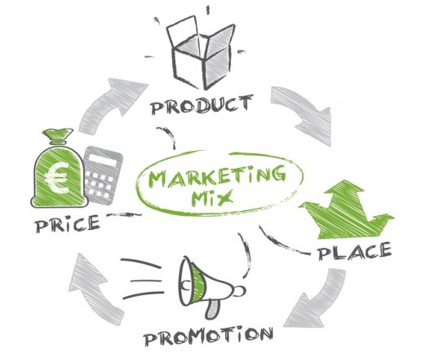
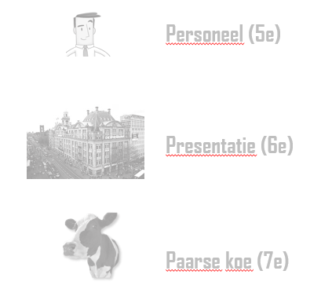
Hoofstuk 4 Marketingmix
Beschrijf de 7p’s van het bedrijf. Verwerk de Marketingmix – 7 P’s
Het ‘recept’ dat bepaalt of een product succes heeft of niet.

Slide 10
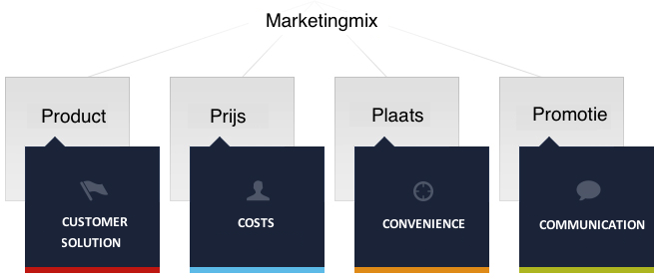
Hoofdstuk 4 Marketingmix
De 7p’s zijn een oude methode om de marketing te bepalen, het is namelijk gekeken van uit het bedrijf zelf. Zet de 7p’s om in de 4c’s voor het bedrijf. Leg het ook uit wat er te zien is en waarom het gekeken is vanuit de klant. (Werk met afbeeldingen)

Slide 11
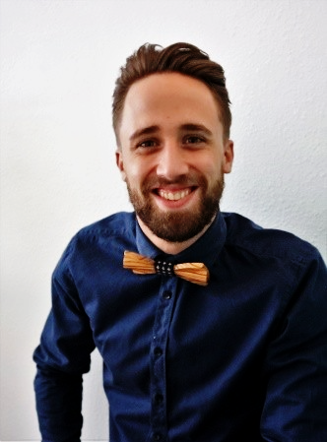
Hoofdstuk 5 Financiële verantwoording

Slide 12
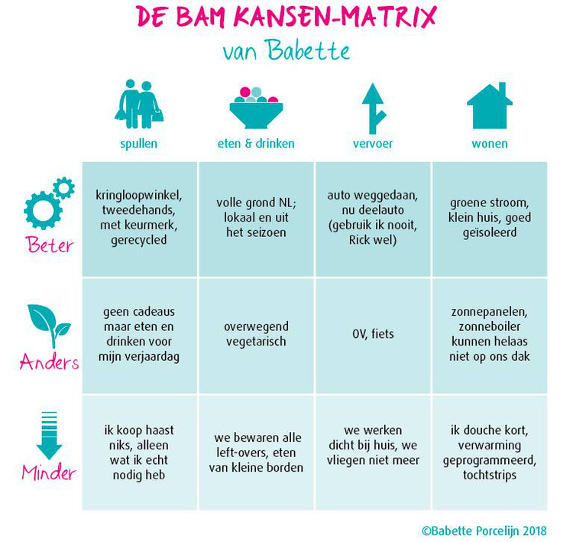
Hoofdstuk 6 Verantwoording
Hoe jullie voldoen aan verschillende keurmerken → Verwerk in tekstvorm met afbeeldingen LA3 bij dit punt. Noteer de keurmerken die van toepassing zijn op de eigen onderneming.
Welke aspecten van de nieuwe economie terugkomen in jullie onderneming →
Vergelijk het product/dienst van je eigen onderneming met een gelijkwaardig bestaand product/dienst aan de hand van BAM kansen-matrix →

Slide 13
Hoofdstuk 7 ADL-rollen
Je geeft individueel aan welke 3 ADL-rollen je hebt ontwikkeld gedurende dit IBS → Noteer dus niet alleen de ADL-rol maar geef ook concrete voorbeelden hoe je de rol hebt ontwikkeld. (Tip: Lees eerst de ADL-rollen eens door)
Geef aan per groepslid welke rol het beste naar voren is gekomen en waarom → Je kan hier zelf een stukje schrijven welke rol het beste naar voren is gekomen of een ander groepslid het laten beschrijven. Vraag aan je groepsleden welke rol volgens hen het beste naar voren kwam gedurende dit project.
Beschrijf hier alles zo uitgebreid mogelijk, maak logische koppelingen en werk met voorbeelden en/of afbeeldingen om het verhaal duidelijker te maken.
Tot slot:
CHECKLIST VERSLAG!!!

